Slide 1

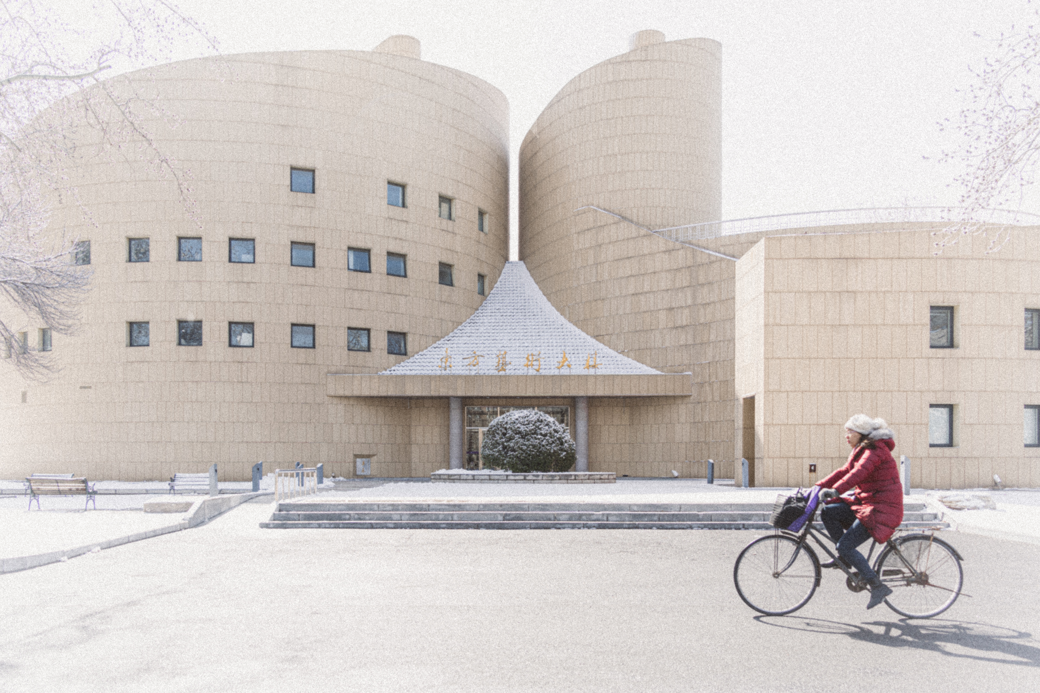

低光条件下的
语义分割模型
ELPIDnet
Semantic segmentation model under low light conditions:ELPIDnet
小组成员：赵鹏宇、张禹豪、王子源、王振鹏、张恒硕

Slide 2
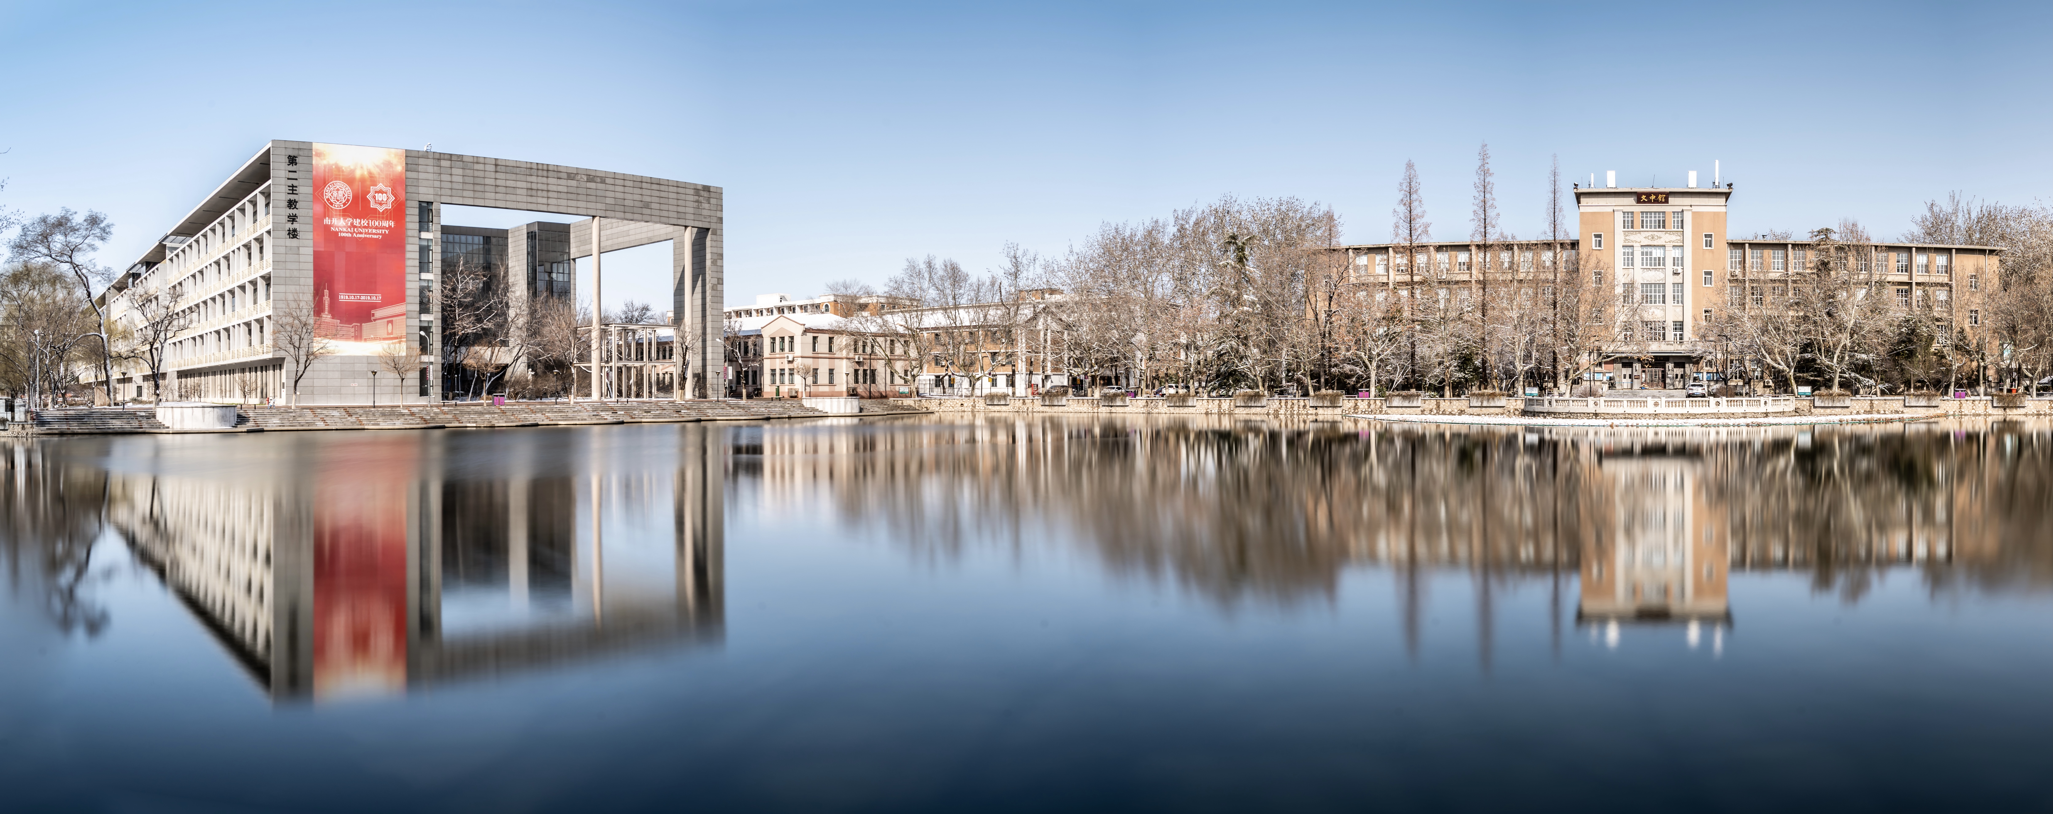
CONTENTS
语义分割
ZegCLIP
PIDnet
ELPIDnet
1
2
3
4

Slide 3
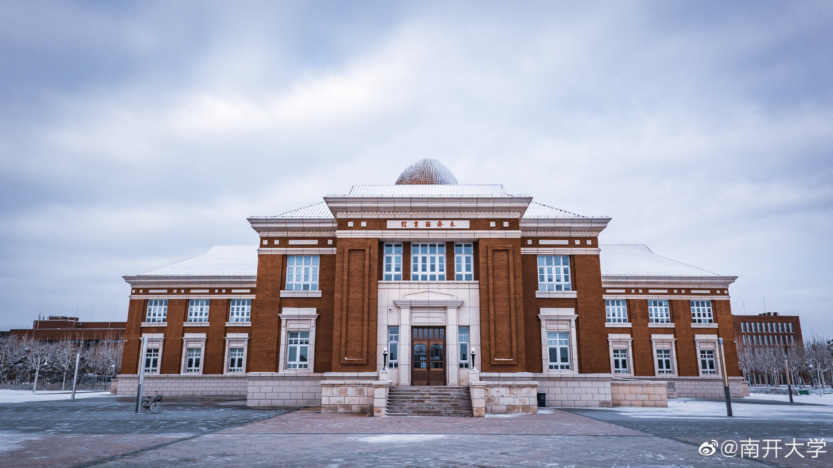
01
语义分割

Slide 4
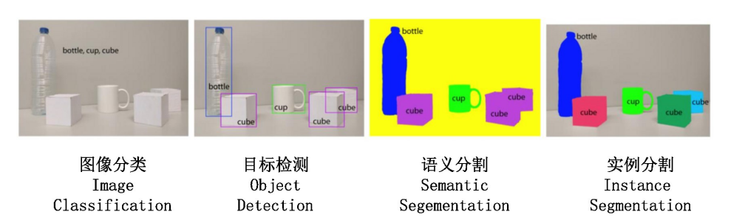
数据集
语
义
不同的数据集的规模、场景、类别数、图片大小不同。以下我们用到了VOC2012、Cityscapes等数据集。
概念
为原始图像中的每一个像素分配类别标签，需要识别图像包含的物体和所处的位置。
其经常与实例分割并举，后者还需要区分同一类别的不同实例。
分
T
割
评价指标
IOU
mIOU
PAcc
mAcc
FPS

Slide 5
语义分割
Transformer
U-Net
自注意力机制使其能够全局上下文建模，具有灵活的感受野。并具备文本到图像的跨模态能力。
卷积网络构成的U型结构，分为编码器和解码器两部分。
Attention mechanisms
DeepLab
可以作为提升效果的模块。
应用了宏卷积、多尺度处理、空间金字塔池化的深度卷积网络。
……
FCN
综述
（Fully Convolutional Networks）
引入了跳跃结构和上采样的全卷积网络。

Slide 6
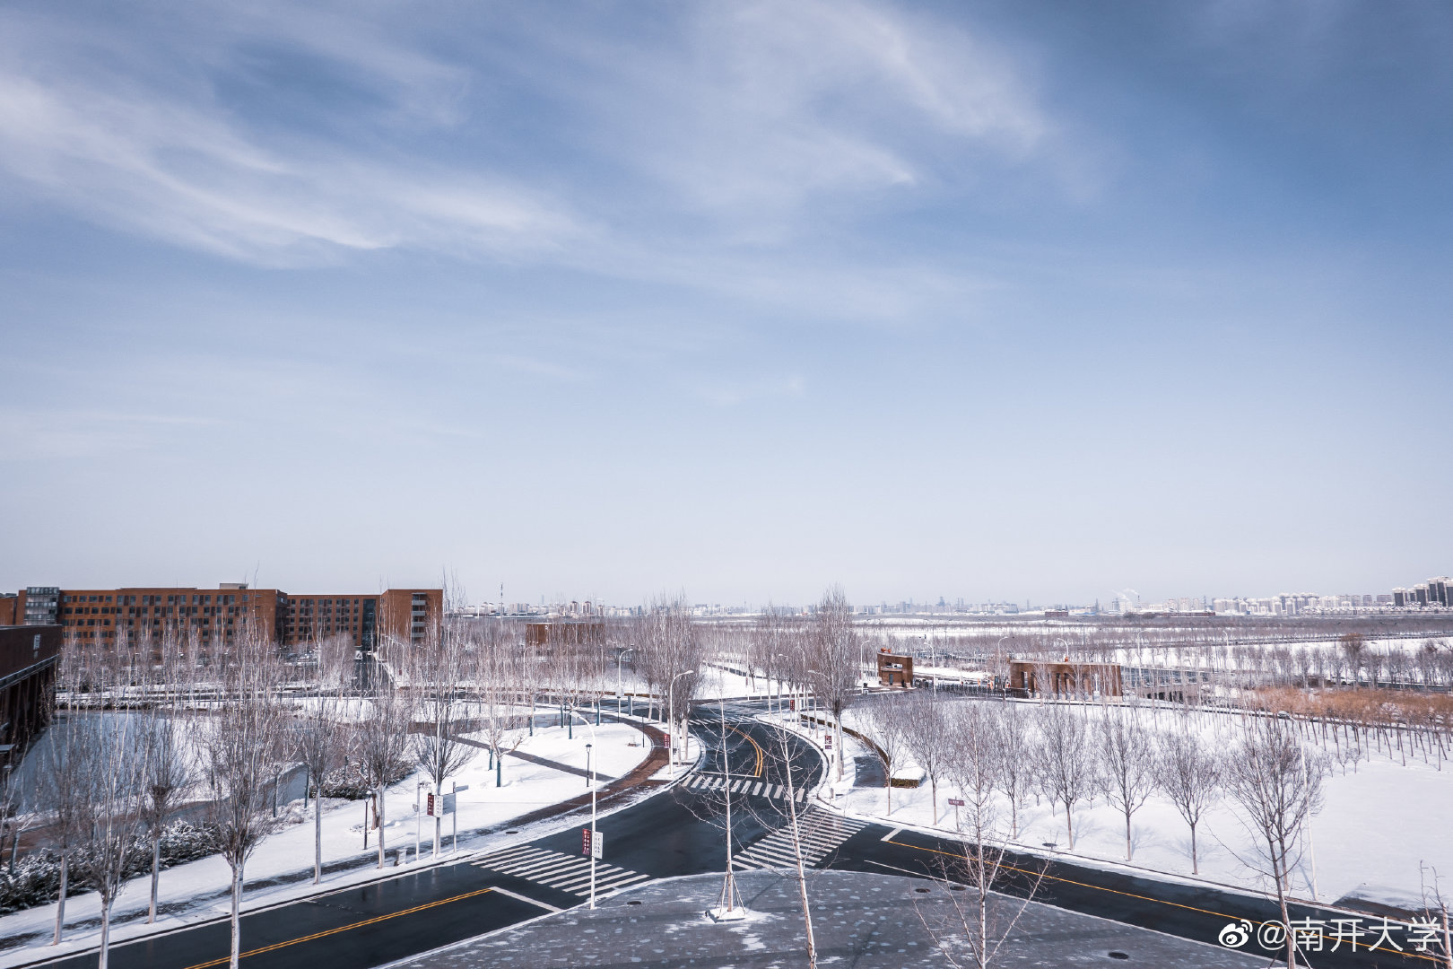
02
ZegCLIP

Slide 7
已有改进
zsseg
ZegFormer
MaskCLIP+
……
组成与零样本学习能力
由图像编码器（卷积神经网络\视觉Transformer）和文本编码器（Transformer）组成,比对关联两种数据形式的信息，优化匹配得分，最终学习到使用一种数据形式定位另一种数据形式的能力。其在大量未标记数据上预训练，具备零样本学习能力。
CLIP
对比语言-图像预训练，Contrastive Language-Image Pre-training，是OpenAI提出的一种多模态模型，通过对比学习的方式联合文本和图像数据，应用于图像分类、图像检索、图像生成提示等下游任务。

Slide 8
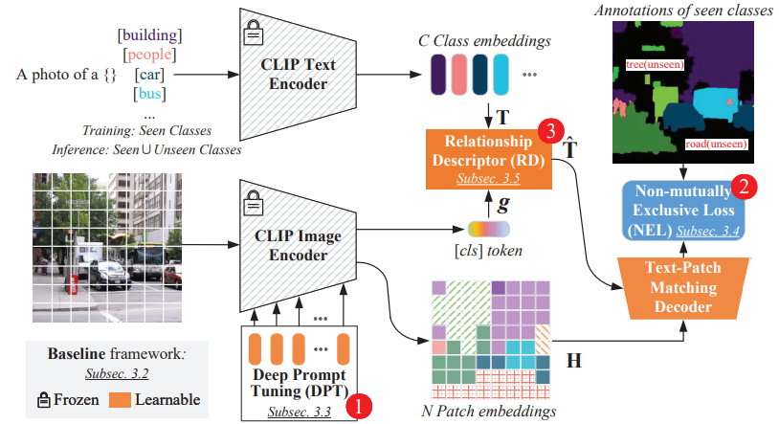
改
进
CLIP
ZegCLIP
之
T
处
Z. Zhou, Y. Lei, B. Zhang, L. Liu and Y. Liu, "ZegCLIP: Towards Adapting CLIP for Zero-shot Semantic
Segmentation," 2023 IEEE/CVF Conference on Computer Vision and Pattern Recognition (CVPR),
Vancouver, BC, Canada, 2023, pp. 11175-11185, doi: 10.1109/CVPR52729.2023.01075.

Slide 9
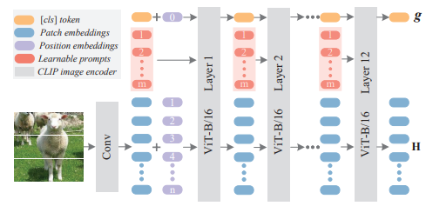
图像编码器部分
深层提示调优（Deep Prompt Tuning，DPT），固定了原始参数，在每一层中插入可训练参数，保证了对不可见类的泛化性，避免了传统微调（fine-tuning）在已见类别上的过拟合。
文本图像比对
文本编码器的嵌入与图像记号的比对采用关系描述符（Relationship Descriptor，RD）。
CLIP中的匹配可能导致严重过拟合，而计算文本和图像匹配分数生成的RD，可与原始文本嵌入连接起来，形成特定的图像查询。
Z. Zhou, Y. Lei, B. Zhang, L. Liu and Y. Liu, "ZegCLIP: Towards Adapting CLIP for Zero-shot Semantic
Segmentation," 2023 IEEE/CVF Conference on Computer Vision and Pattern Recognition (CVPR),
Vancouver, BC, Canada, 2023, pp. 11175-11185, doi: 10.1109/CVPR52729.2023.01075.

Slide 10
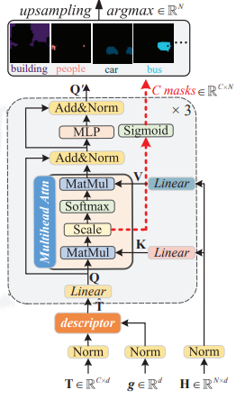
解码器部分
结果部分
图像编码器的嵌入与关系描述符经三层transformer解码器，得到相应查询。
二阶段CLIP
->
单阶段ZegCLIP
查询通过非互斥损失（Non-mutually Exclusive Loss，NEL）得到最终分类结果。CLIP使用互斥机制（mutual-exclusive mechanism），如softmax和交叉熵损失，会导致分类具有互斥性，使不可见类的预测值与其他不可见类的预测值校准不良。NEL使用Sigmoid和二元交叉熵（Binary Cross Entropy，BCE）损失来确保每个类别的分割结果是独立生成的。
Z. Zhou, Y. Lei, B. Zhang, L. Liu and Y. Liu, "ZegCLIP: Towards Adapting CLIP for Zero-shot Semantic
Segmentation," 2023 IEEE/CVF Conference on Computer Vision and Pattern Recognition (CVPR),
Vancouver, BC, Canada, 2023, pp. 11175-11185, doi: 10.1109/CVPR52729.2023.01075.

Slide 11
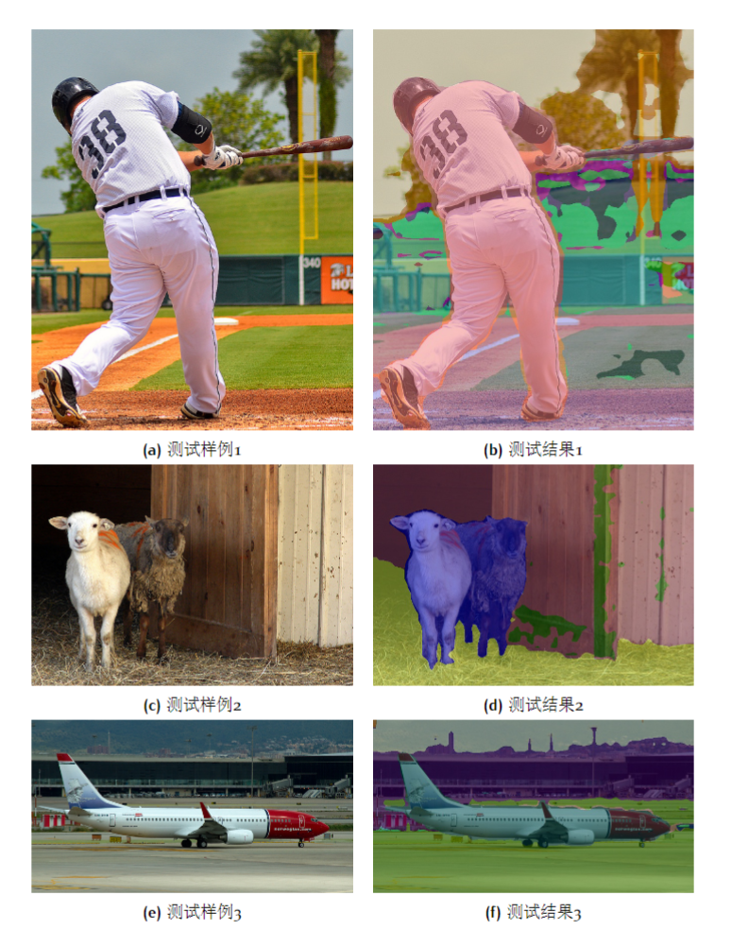
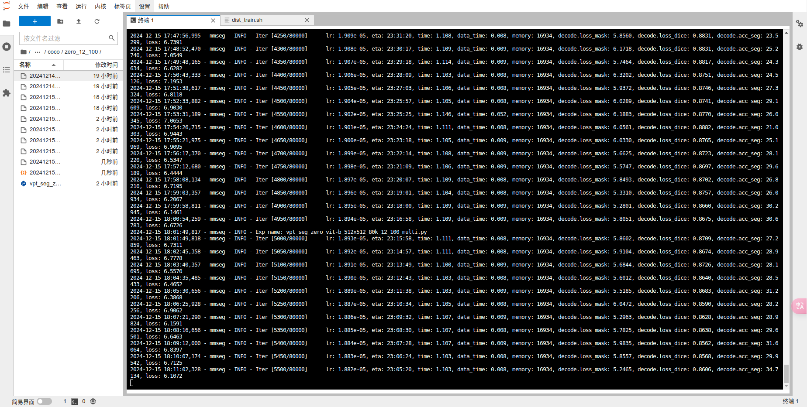
训练与测试
coco_inductive_512_vit_base.pth预训练模型
coco_stuff10k测试数据集
mIOU：0.71
mAcc：0.773
（由于测试数据集并不涵盖所有类，输出结果会有很多为0的项，这里略去这些项计算得到上述结果）

Slide 12
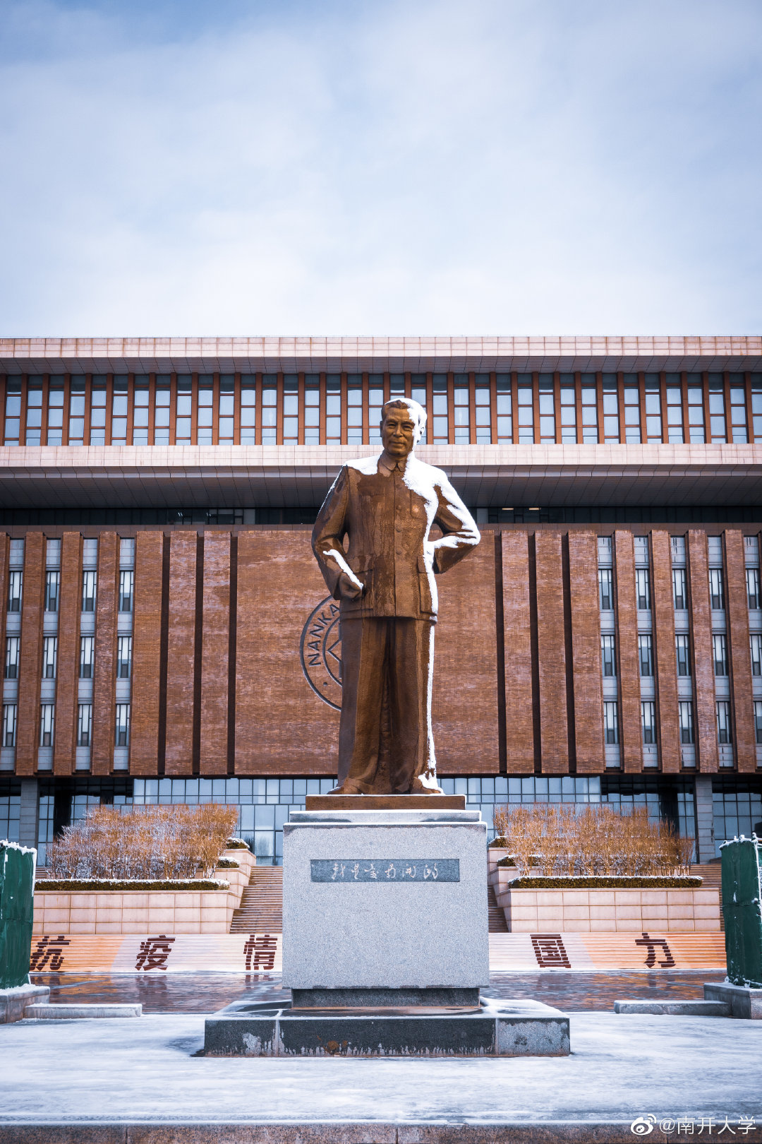
03
PIDnet

Slide 13
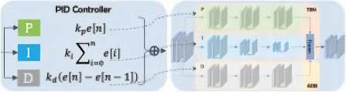
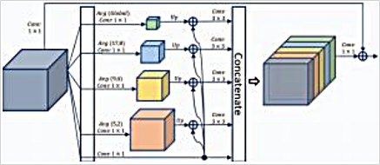

TBN
详细信息分支（P，比例控制器）——原有
通过较少下采样层，保留高分辨率细节。
上下文信息分支（I，积分控制器）——原有
通过多层卷积和池化操作扩大感受野，捕捉大范围上下文信息，获得广泛的场景理解。
辅助微分分支（D，微分控制器）——新增
突出高频语义信息，专注于边界检测。
融合模块——改进
改进金字塔池化模块（Pyramid Pooling Module，PPM），得到并行聚合金字塔池化模块（PAPPM），减少了计算量，提高了速度。
另外，融入了bag模块（边界注意力）和pag模块（像素注意力）。
PIDnet
J. Xu, Z. Xiong and S. P. Bhattacharyya, "PIDNet: A Real-time Semantic Segmentation Network Inspired
by PID Controllers," 2023 IEEE/CVF Conference on Computer Vision and Pattern Recognition (CVPR),
Vancouver, BC, Canada, 2023, pp. 19529-19539, doi: 10.1109/CVPR52729.2023.01871.

Slide 14
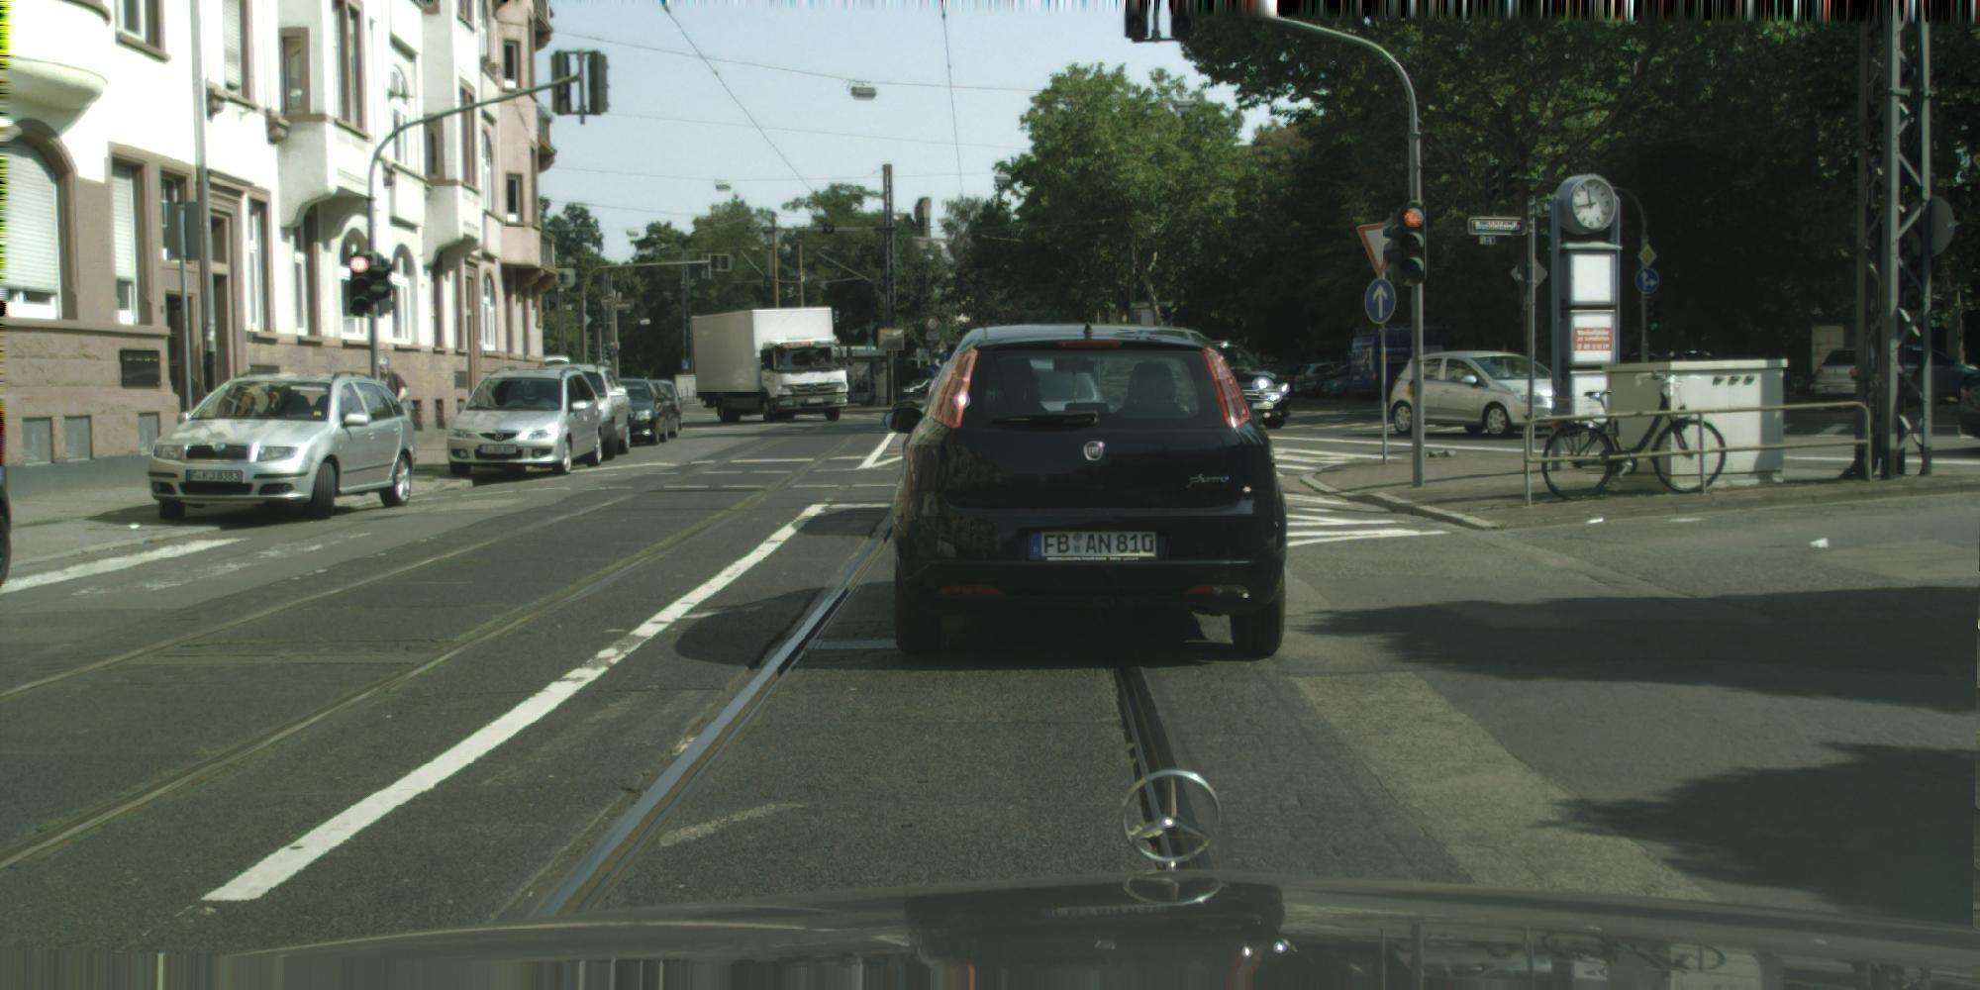
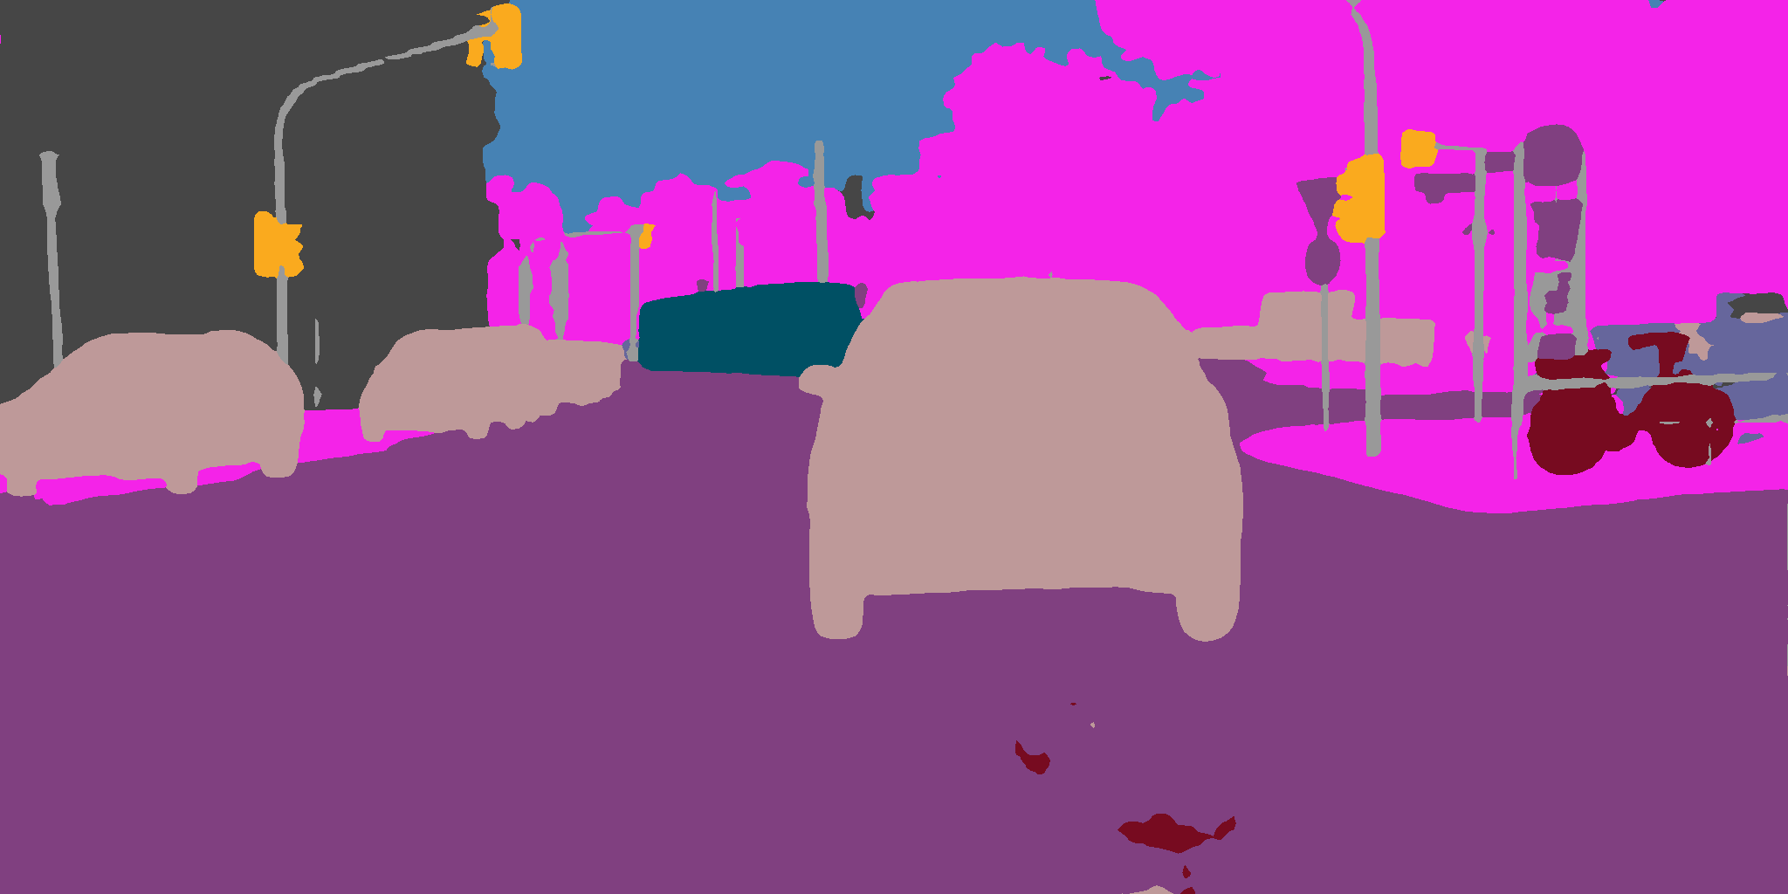
Cityscapes数据集测试结果
mIOU：0.8909
mAcc：0.9165

Slide 15
04
ELPIDnet

Slide 16
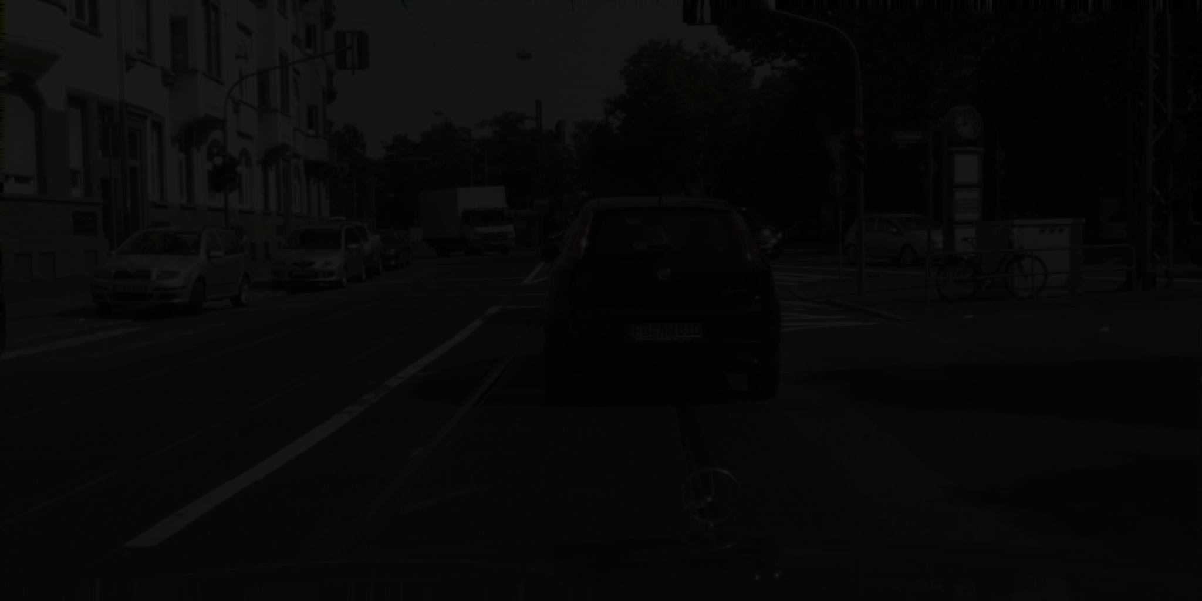
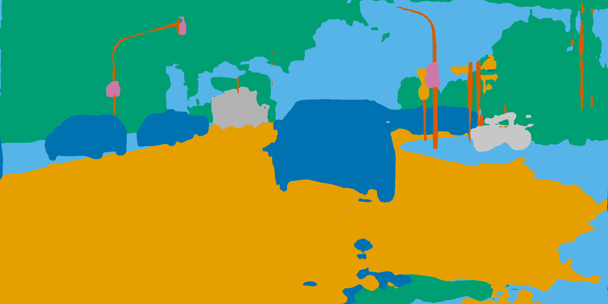
提出背景
随着语义分割的效率和准确率的提升，其应用场景也在快速拓展。在一些指定的场景中，比如夜间或遮光环境，需要对低光图片进行语义分割。而当前的语义分割模型往往使用正常光照图片进行训练，对低光图片效果不佳。
mIOU：0.4991
mAcc：0.5419

Slide 17
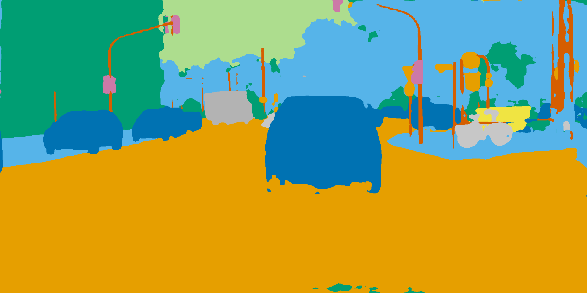
ELPIDnet
EnlightenGAN不需要大量的低光和正常光照图像对进行训练。其是生成对抗网络，分为生成器和判别器，前者是8层带自注意力机制的U-Net，后者则分为全局和局部两个鉴别器。
本文借用EnlightenGAN思想，在分支前融入图像增亮模块，得到ELPIDnet。该模块能增强图像的亮度，修复色彩失真问题，使进入各分支的图像恢复足够的特征信息。
PIDnet
ELPIDnet
mIOU：0.7249
mAcc：0.7626

Slide 18
总结与分工
梳理了语义分割的概念。
整理了相关综述。
针对ZegCLIP模型，耙梳了它基于CLIP的改进之处。
比对由双分支网络改进而来的PIDnet。
针对低光图片语义分割问题，提出了融入EnlightenGAN图像增亮模块的ELPIDnet模型。
赵鹏宇、张禹豪：模型调试与改进（各20%）
王子源：模型调试与PPT制作（20%）
王振鹏：资料搜集（20%）
张恒硕：模型原理、报告书写与汇报（20%）

Slide 19
感谢聆听 欢迎指正
汇报者：张恒硕
展示时间：2024年12月

